Slide 1

MTXQ
Chủ đề: Trường Mầm Non

Slide 2
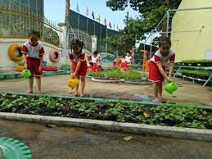
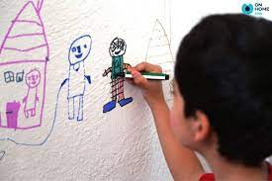
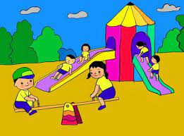
Câu hỏi: Bé chọn hành vi Sai?
3
1
2

Slide 3

2

